Slide 1

RSTUDIO

Slide 2


¿Qué es R y RStudio?

Slide 3


¿Para qué sirve RStudio y quién lo usa?

Slide 4


DESCARGA DE RSTUDIO
Objetivo: Descargar e instalar RStudio en Windows 10

Slide 5

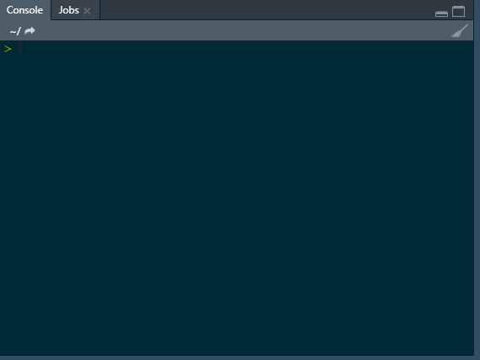
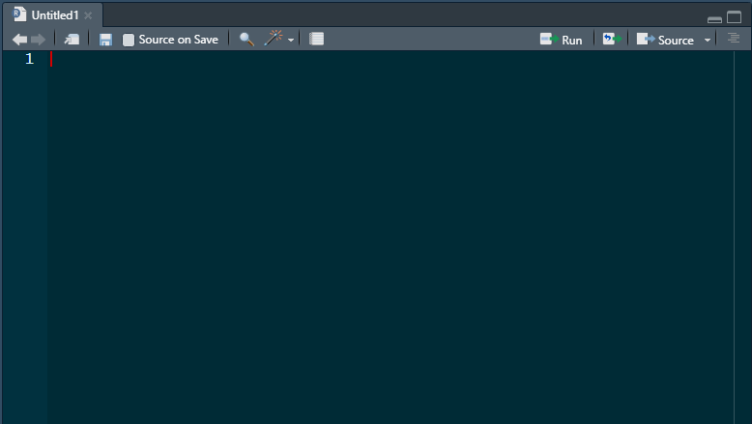
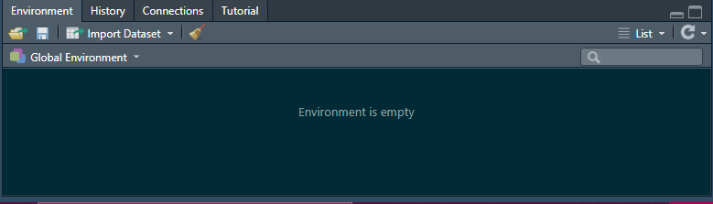
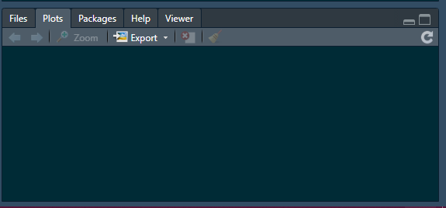
INTERFAZ DE RSTUDIO
CONSOLA
EDITOR
ENTORNO DE VARIABLES
UTILIDADES

Slide 6

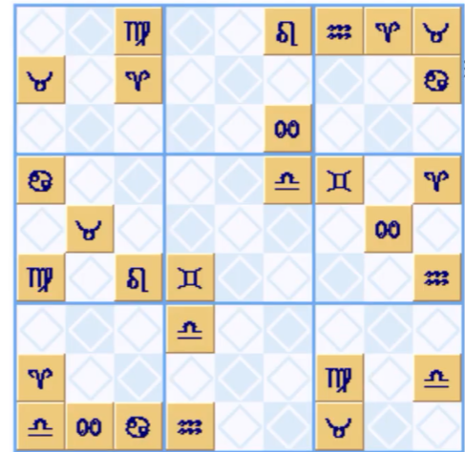
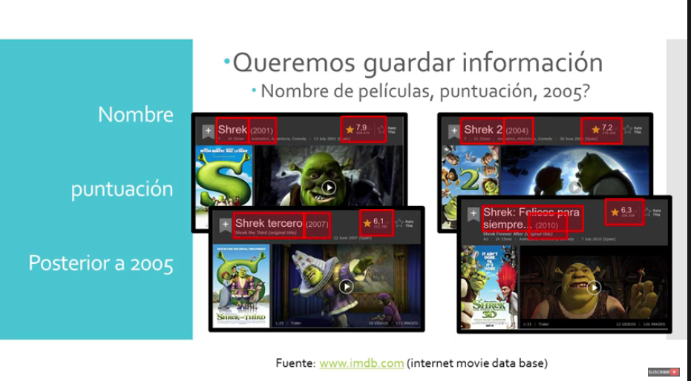
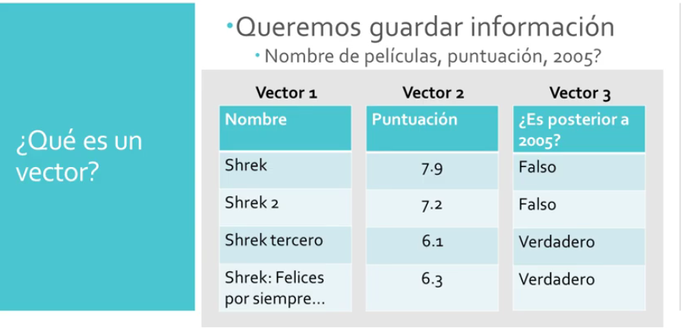
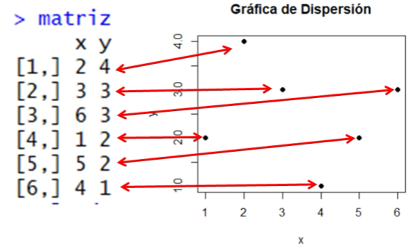
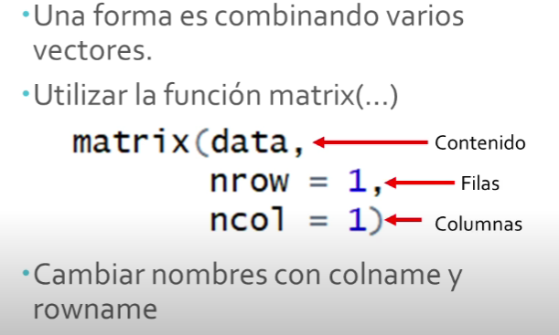
ESTRUCTURAS DE DATOS EN RSTUDIO.
Cargar base de datos
¿Qué es una variable en RStudio?
¿Qué es un vector en RStudio?
Matrices en RStudio.
Factores en Rstudio.
Creación de Dataframe
¿Qué son las listas en RStudio?
NOTA: es importante no confundir esto que acabamos de ver con la multiplicación de matrices en álgebra lineal en algebra la multiplicación de matrices no ocurre elemento a elemento es una cosa más rara y complicada.

Slide 7

¿Cómo instalar paquetes y cómo importar datos en RStudio?
Ggplot2
Import dataset
Gráficos en RStudio.
RBasics
Import dataset
Grafico ggplot
Histograma
Graficas de Barras

